Slide 1
A fényesebb jövőért
Géniusz csapat
Hajdúböszörményi Bocskai István Gimnázium
Hajdúszoboszló, 2023.03.24.

Slide 2
A probléma
A fosszilis energiahordozók használata.

Slide 3
Következmények
€
Klímaváltozás
Korlátozott mennyiség
Áremelkedés
Gazdasági hatás
Környezet- és energiatudatosság

Slide 4
A megoldás
Megújuló energiaforrások
Napenergia felhasználása
Környezettudatos otthonok

Slide 5
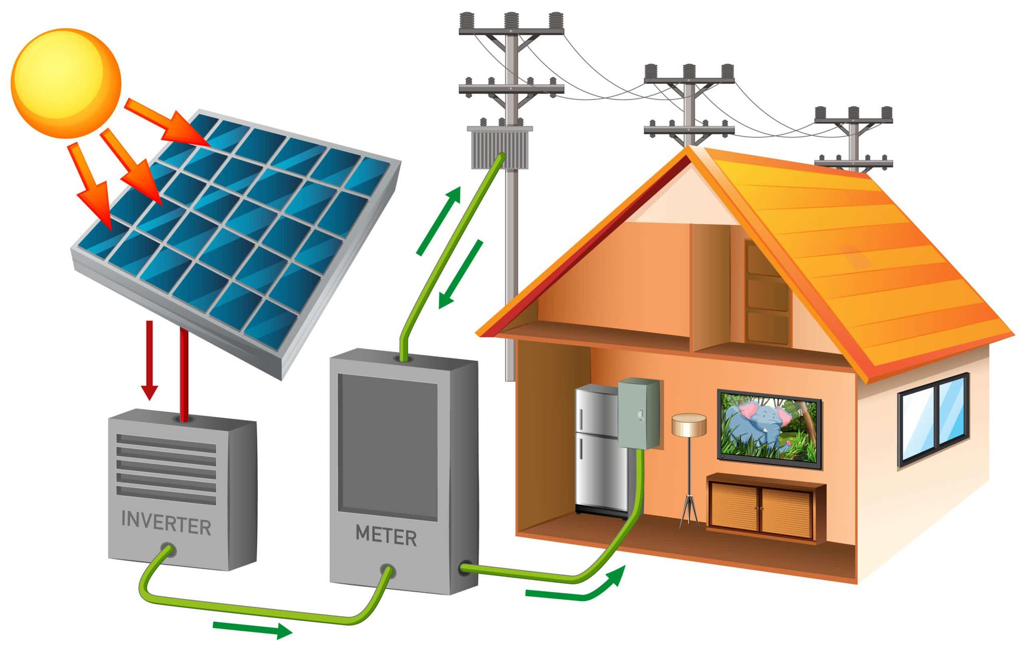
A napelemes rendszer

Slide 6
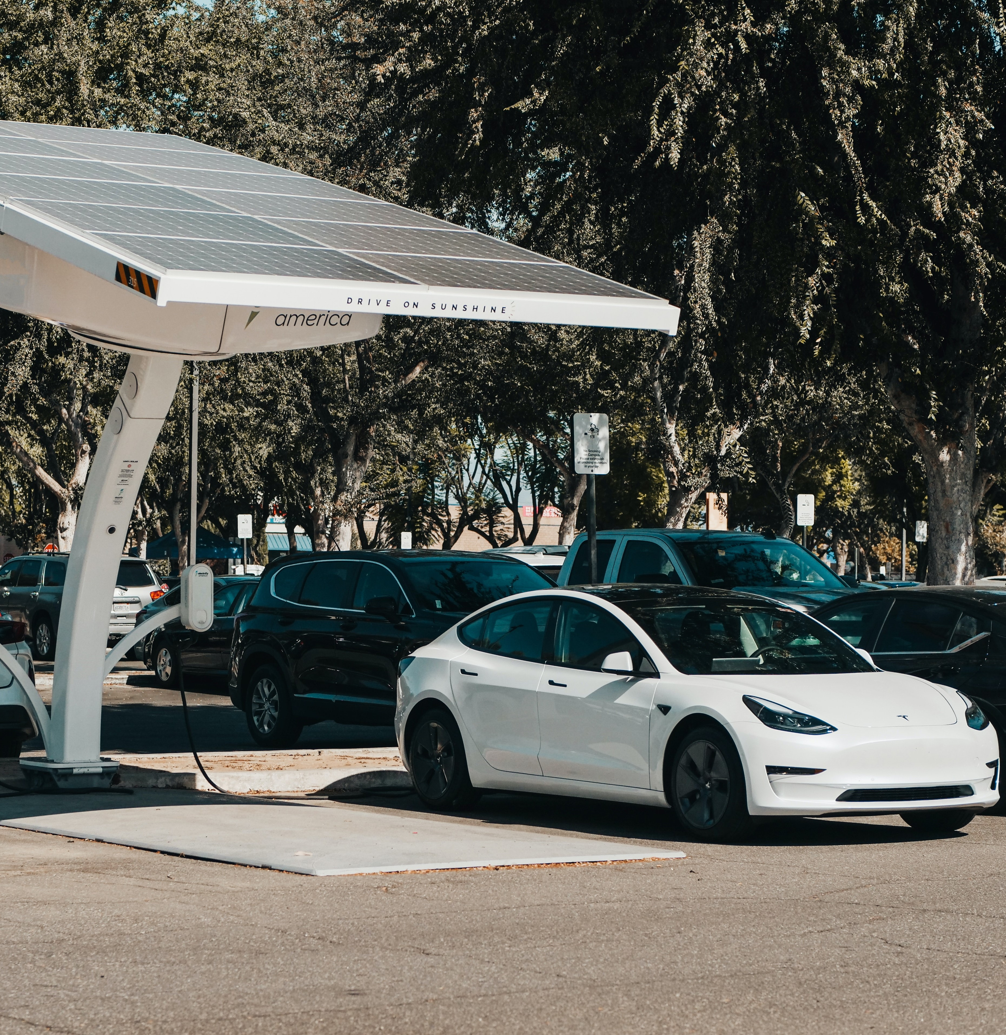
A napelemek előnyei
Megújuló energia
Változatos alkalmazások
Alacsony üzemeltetési költség

Slide 7
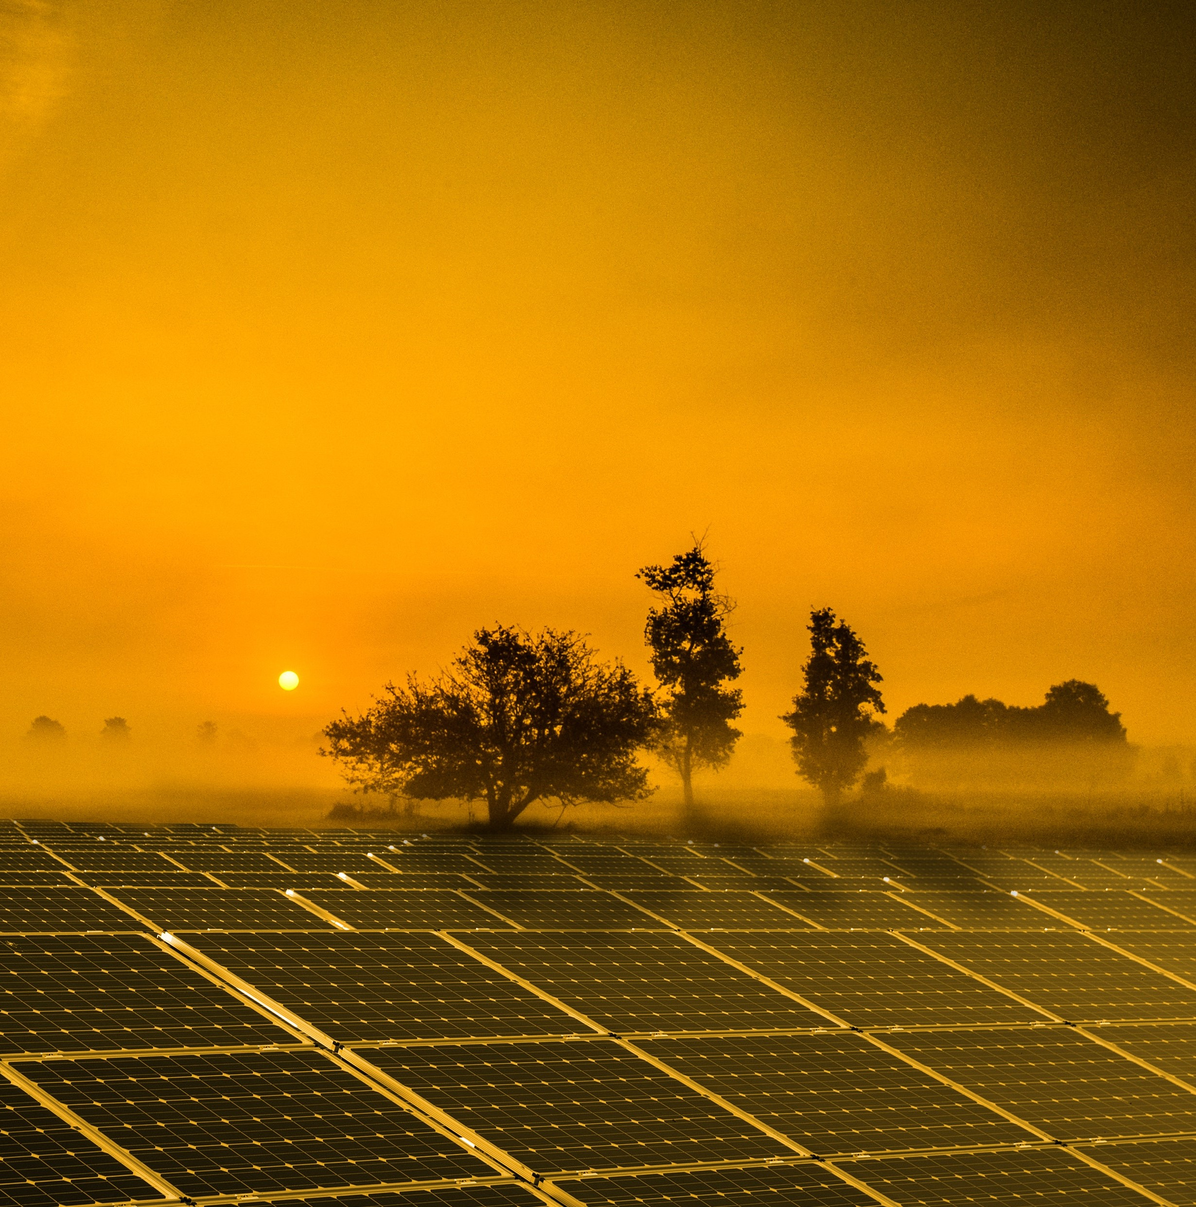
A napelemek hátrányai
Magas kezdeti költség
Időjárásfüggő
Környezetszennyezés

Slide 8
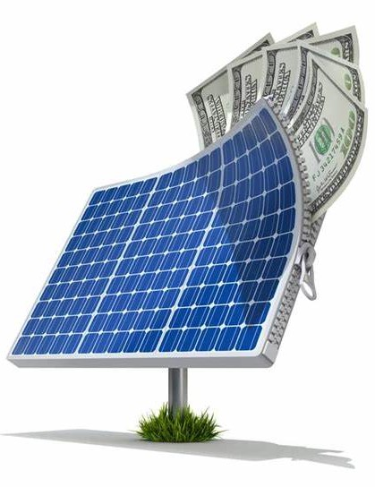
A napelemek használatának hatásai
Csökkenő környezetszennyezés
A globális felmelegedés mérsékelése
Az energiahordozókkal való kereskedelem megváltozása

Slide 9
Összegzés

Slide 10
Hivatkozások
https://napelem.palyazat.gov.hu/?fbclid=IwAR0Ympu1j06I2Ntwdwea3wa6_5bGYAOtjtP_RmsxiXfOTgcZmoUzG7-DACM
https://klimatipp.hu/hirek/felkapott/a-napelem-elonyei-es-hatranyai?fbclid=IwAR09uTWId4DLLQLFc7BdS6leE93YDSfOmhlbe7tVlnf74xc428k5BOTkVFg
https://tozsdeforum.hu/gazdasag/nyersanyag/energiagazdalkodas-a-fosszilis-energiahordozok-jovoje/?fbclid=IwAR2A1DN5LE9mUXydzHJu3yR-JP56UFw5wXvi4Xl4iZidajYFrMWR-SC6B2o
https://napelemtanacsok.hu/napenergia-elony-hatrany/?fbclid=IwAR1N5oZGLMpFP80zNVHN-btEk8b5pUGGuFKU39YVlFynLOpVDDVoLeNNZrw
https://energieadvisor.org/economic-benefits-of-solar-energy/?fbclid=IwAR0PrLx62z7D1t3RgG3FpTBw88NKpnG-oli8SkZuKoLkvLpph3FrxBtAxY8
https://solarzone.hu/a-napelem-mukodeserol-ertheton/?fbclid=IwAR0IpwwXDVl5tVE7CI-dBcTXiT7uthEiFSvTFW4zQepcP_ca3UVXnW2LK3o

Slide 11
Köszönjük a figyelmet!

